Slide 1
TỰ NHIÊN
KHOA HỌC – KĨ THUẬT
ĐỜI SỐNG
TỰ NHIÊN
TRÒ CHƠI

Slide 2
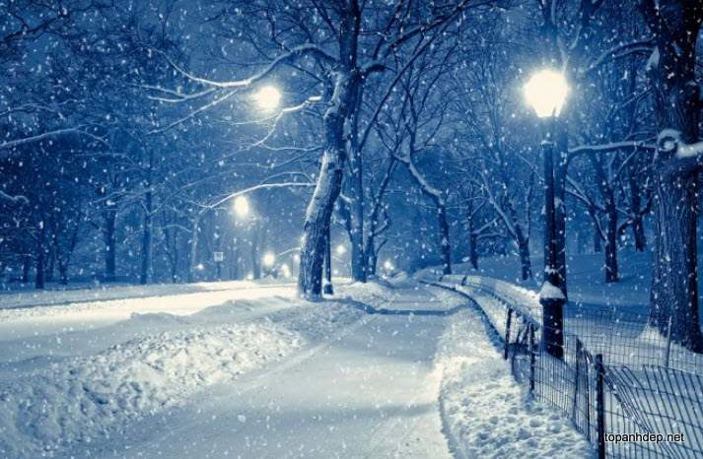
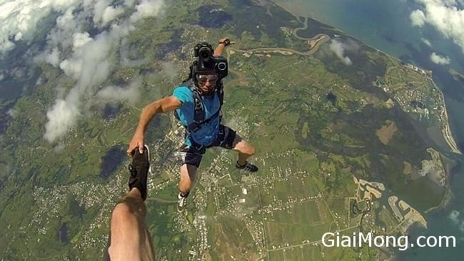
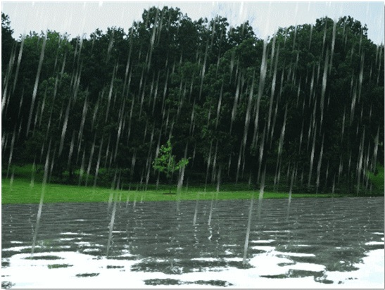
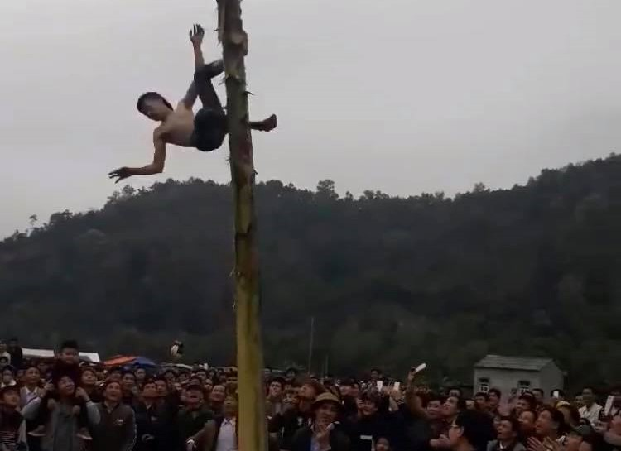
Lực hấp dẫn của Trái Đất tác động lên các vật thể có khối lượng và làm chúng rơi xuống đất
Tuyết rơi xuống đất
Nhảy từ trên cao xuống
Mưa rơi xuống đất
Ngã từ xuống đất

Slide 3
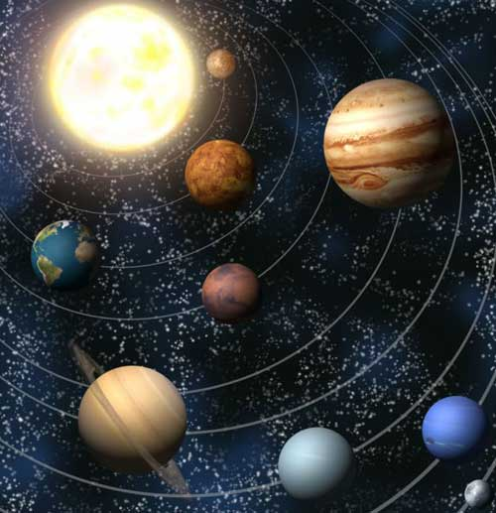
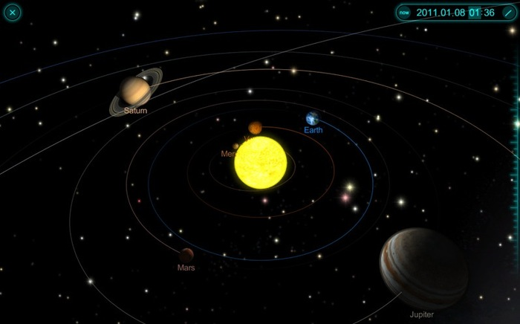
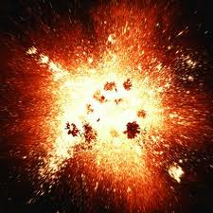
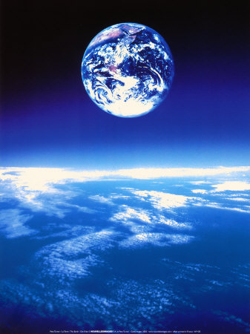
Lực hấp dẫn của Mặt Trời làm các hành tinh quay quanh Mặt Trời
Lực hấp dẫn là loại lực chi phối chuyển động của các thiên thể trong hệ Mặt trời cũng như trong toàn vũ trụ
Lực hấp dẫn cũng giúp gắn kết các vật chất để hình thành Trái Đất, Mặt Trời và các thiên thể khác, nếu không có nó thì các vật thể không thể liên kết với nhau được và cuộc sống như chúng ta hiện nay không thể tồn tại

Slide 4
Lực hấp dẫn giữa Mặt trăng, Mặt Trời và Trái đất là nguyên nhân gây ra hiện tượng thủy triều.

Slide 5
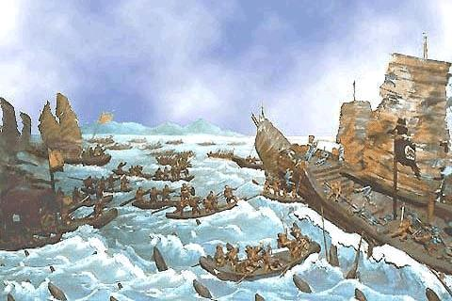
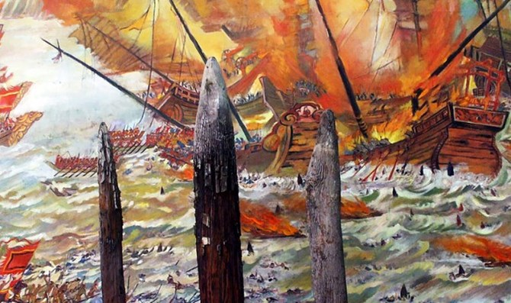
Ba lần chiến thắng trên sông Bạch Đằng
Ngô Quyền chiến thắng quânNam Hán năm 938
Lê Hoàn chiến thắng quân Tống năm 981
Trần Quốc Tuấn chiến thắng quân Nguyên năm 1288

Slide 6
ĐỜI SỐNG
KHOA HỌC – KĨ THUẬT
ĐỜI SỐNG
TỰ NHIÊN
TRÒ CHƠI

Slide 7
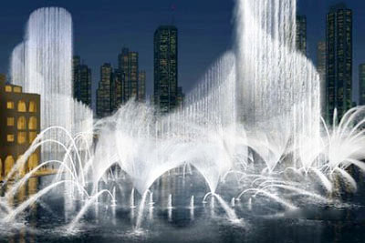
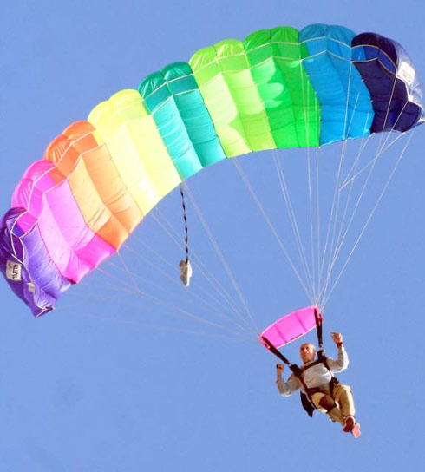
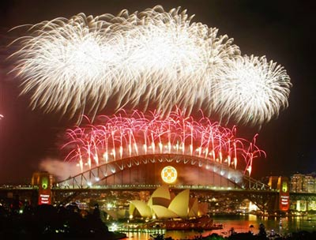
Đài phun nước
Pháo hoa
Nhảy dù

Slide 8
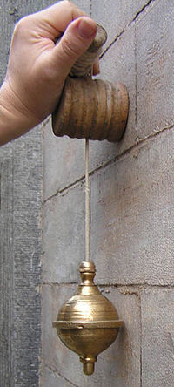
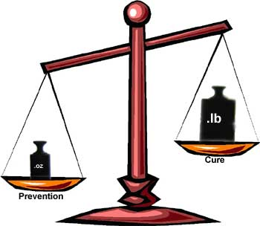
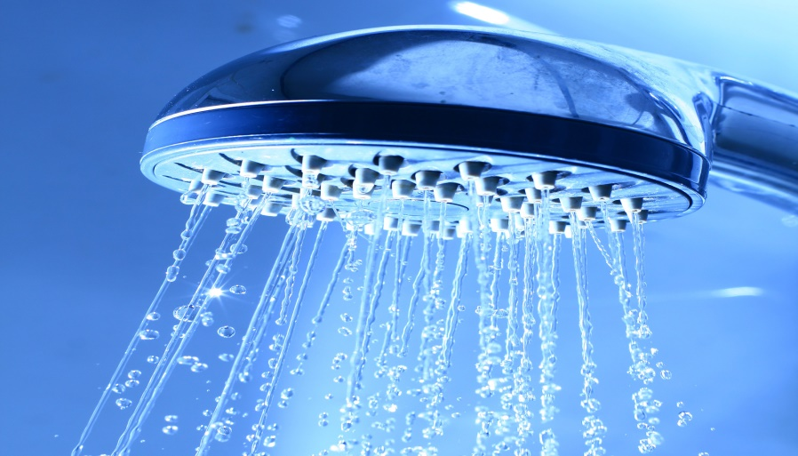
Cân đòn : Vật nào có khối lượng lớn hơn thì sẽ bị Trái Đất hút với 1 lực lớn hơn
Dây dọi luôn hướng vuông góc với mặt đất do lực hút của Trái Đất
Vòi hoa sen

Slide 9
KHOA HỌC – KĨ THUẬT
KHOA HỌC – KĨ THUẬT
ĐỜI SỐNG
TỰ NHIÊN
TRÒ CHƠI

Slide 10
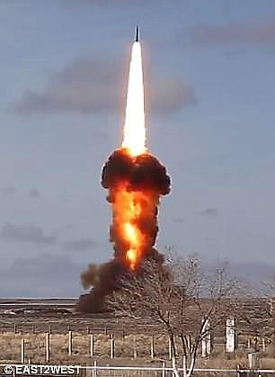
Để trở thành vệ tinh nhân tạo của Trái Đất, tên lửa đẩy phải phát triển được vận tốc lớn hơn hoặc bằng vận tốc vũ trụ thứ nhất (7,9 km/s tại độ cao 0)
Tuy nhiên, để thoát hẳn khỏi sức hút của Trái Đất để đi đến các hành tinh khác trong Hệ mặt trời, tên lửa vũ trụ phải phát triển được vận tốc vũ trụ thứ hai (11,19 km/s tại độ cao 0)
Tên lửa

Slide 11
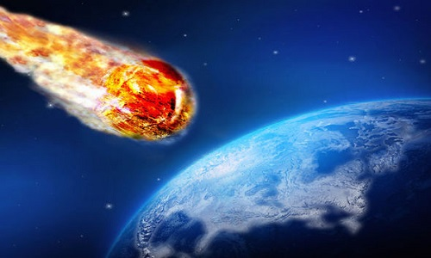
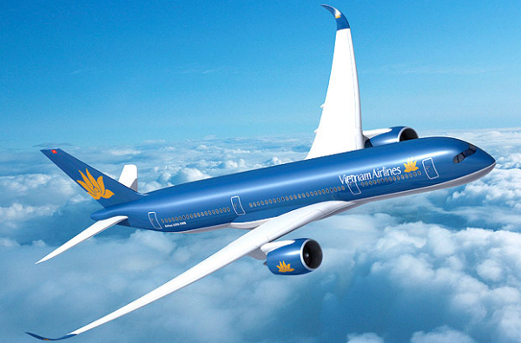
Thiên thạch rơi vào Trái Đất do lực hút của Trái Đất
Máy bay

Slide 12
TRÒ CHƠI
KHOA HỌC – KĨ THUẬT
ĐỜI SỐNG
TỰ NHIÊN
TRÒ CHƠI

Slide 13
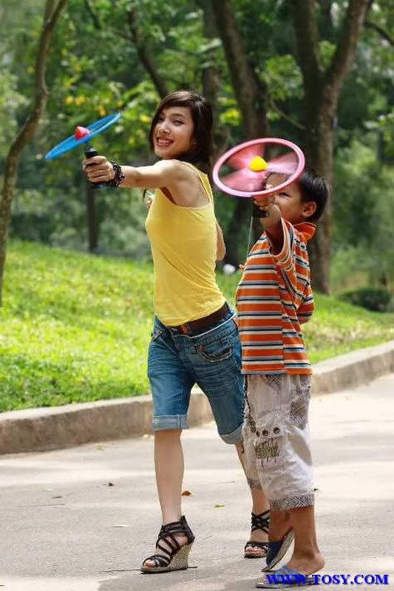
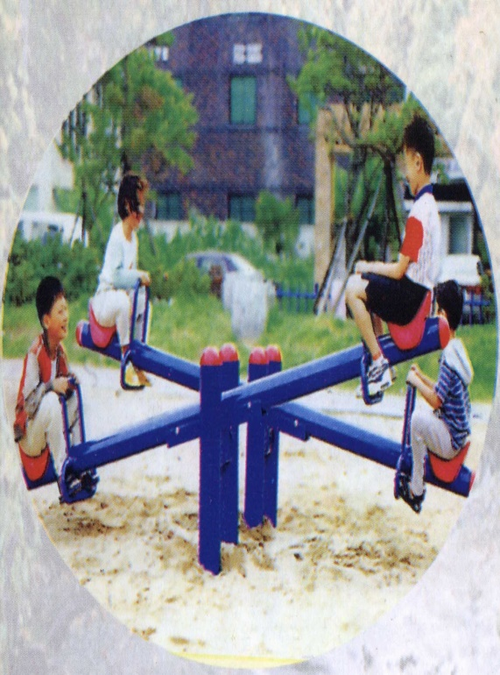
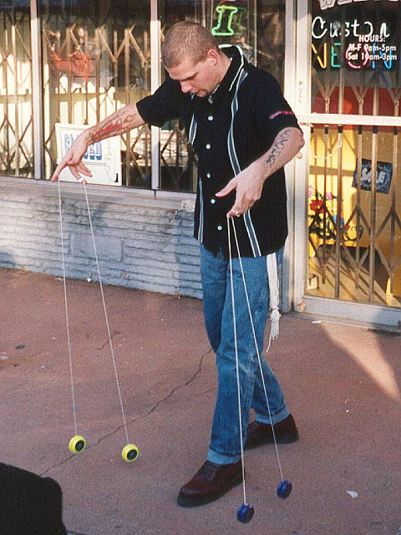
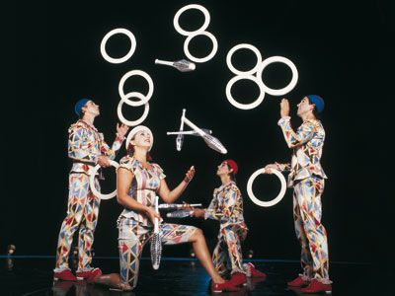
Trò chơi đĩa bay
Bập bênh
Chơi yoyo
Xiếc tung hứng

Slide 14
KHOA HỌC – KĨ THUẬT
ĐỜI SỐNG
TỰ NHIÊN
TRÒ CHƠI

Slide 15
ĐIỀU GÌ SẼ XẢY RA KHI KHÔNG CÒN LỰC HẤP DẪN ?

